Slide 1
ĐỀ TÀI 9 · MÔ HÌNH SINH: TỪ AUTOENCODER TỚI VAE VÀ GAN
Phân công công việc nhóm
THÀNH VIÊN | PHỤ TRÁCH | CÔNG VIỆC CHI TIẾT
Nguyên Hà Minh MSSV 2026abcd | Autoencoder (AE) MNIST | ▸ Cài Conv-AE (encoder/decoder); thử nghiệm 2 hàm mất mát MSE và BCE, so sánh kết quả ▸ Khảo sát latent dim {2, 8, 32, 128} → chất lượng tái tạo; lưới ảnh tái tạo + đường loss theo epoch ▸ Nội suy tuyến tính giữa 2 điểm trong không gian ẩn của AE (gửi Đạt ghép so sánh với VAE) ▸ Ứng dụng phát hiện bất thường: train trên 9 chữ số, kiểm thử trên chữ số còn lại (yêu cầu khác)
Đỗ Thành Đạt MSSV 20261103M | Variational AE (VAE) MNIST | ▸ Cài VAE: viết rõ hàm mất mát reconstruction + KL; cài đặt và giải thích reparameterization trick (vì sao không lan truyền ngược qua phép lấy mẫu) ▸ Khảo sát latent dim {2, 8, 32, 128}; với d = 2 vẽ bản đồ không gian ẩn 2D ▸ Nội suy tuyến tính trong không gian ẩn VAE; ghép cạnh kết quả AE để cho thấy VAE liên tục hơn ▸ Cài Conditional VAE: sinh ảnh theo nhãn cho trước (yêu cầu khác)
Nguyễn Trường Chinh MSSV 2026dfeg | DCGAN MNIST + CelebA 64×64 | ▸ Cài DCGAN: mô tả kiến trúc generator / discriminator và các hyperparameter chính ▸ Ghi lại đường loss của G và D; phân tích tính bất ổn định, ghi nhận mode collapse nếu xảy ra ▸ Phần nâng cao: huấn luyện DCGAN trên CelebA cắt 64×64 (20–30k ảnh, ~1 giờ trên T4) ▸ Tính FID / Inception Score cho cả 3 mô hình; lập bảng so sánh + lưới ảnh sinh ở cùng số epoch
CÔNG VIỆC CHUNG (CẢ NHÓM): thống nhất dữ liệu, seed và ngân sách tính toán chung · thử nghiệm và phân tích ảnh hưởng của các hyperparameter trong mô hình mình phụ trách · so sánh 3 mô hình ở cùng số epoch · tổng hợp báo cáo, slide và phản biện chéo kết quả

Slide 2
ĐỀ TÀI 9 · MÔ HÌNH SINH
AUTOENCODER
Nén và tái tạo ảnh MNIST — khảo sát không gian ẩn
và ứng dụng phát hiện bất thường
Phạm vi báo cáo này: Autoencoder (AE) và Variational Autoencoder (VAE) — kiến trúc, hàm mất mát, khảo sát latent dim {2, 8, 32, 128}, so sánh AE ↔ VAE và ứng dụng phát hiện bất thường.
Nhóm học phần Học sâu · Dữ liệu: MNIST · Seed 42

Slide 3
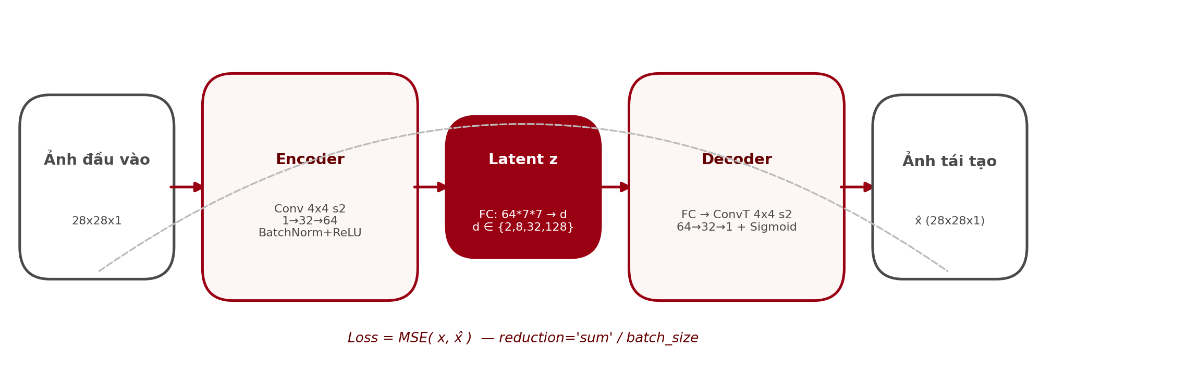
01 · GIỚI THIỆU & KIẾN TRÚC AE
Bài toán, động cơ và mô hình Autoencoder
Bài toán
KIẾN TRÚC CONV-AUTOENCODER
Học một phép biến đổi không giám sát nén ảnh 28×28 về một vector ẩn z chiều thấp, rồi tái tạo lại ảnh gốc từ z với sai số nhỏ nhất.
Động cơ
AE là nền tảng để hiểu VAE (thêm ràng buộc xác suất + KL) và GAN (thêm bộ phân biệt). Đồng thời AE tự nó hữu ích cho giảm chiều và phát hiện bất thường.
▸ Encoder: Conv(1→32,k4,s2) → Conv(32→64,k4,s2) → BatchNorm+ReLU → FC(64·7·7 → d)
Đóng góp của nhóm (phần AE)
▸ Decoder: FC(d → 64·7·7) → ConvTranspose(64→32) → ConvTranspose(32→1) → Sigmoid
Cài đặt Conv-Autoencoder bằng PyTorch, huấn luyện với hai hàm mất mát (MSE, BCE) trên 4 mức latent dim (2, 8, 32, 128), phân tích ảnh hưởng của latent dim tới chất lượng tái tạo, và triển khai ứng dụng phát hiện bất thường bằng sai số tái tạo.
▸ z ∈ ℝᵈ với d ∈ {2, 8, 32, 128}
Autoencoder (AE) — MNIST
3

Slide 4
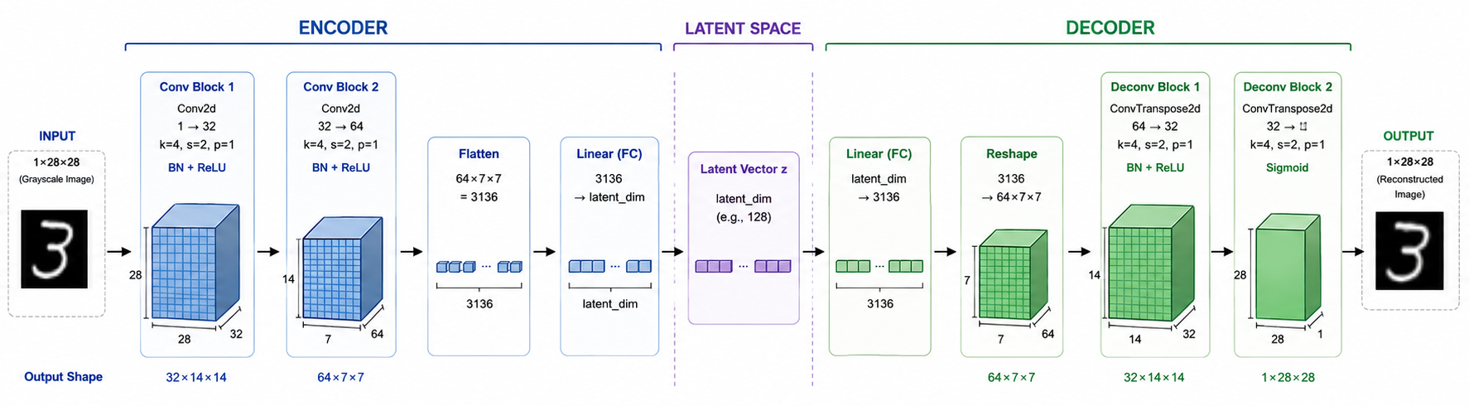
01 · GIỚI THIỆU & KIẾN TRÚC AE
AE — Kiến trúc Conv-Autoencoder chi tiết
ENCODER — GIẢM DẦN KÍCH THƯỚC
LATENT SPACE — NÚT CỔ CHAI
DECODER — TĂNG DẦN KÍCH THƯỚC
Conv2d 1→32 · k4 s2 · BN+ReLU → 32×14×14
z ∈ ℝᵈ, d ∈ {2, 8, 32, 128}
Linear(d → 3136) → reshape 64×7×7
Conv2d 32→64 · k4 s2 · BN+ReLU → 64×7×7
784 pixel phải đi qua d chiều duy nhất;
ConvT 64→32 · k4 s2 · BN+ReLU → 32×14×14
Flatten 3136 → Linear(3136 → d)
d là biến khảo sát chính của báo cáo.
ConvT 32→1 · k4 s2 · Sigmoid → 1×28×28
Autoencoder (AE) — MNIST
4
Notes:
Ảnh 1×28×28 đi qua hai khối tích chập stride 2 nên kích thước không gian giảm 28→14→7, còn số kênh tăng 1→32→64. Toàn bộ 64·7·7 = 3136 đặc trưng được ép xuống d chiều bởi một lớp Linear duy nhất — đây chính là nút cổ chai. Decoder đối xứng hoàn toàn: Linear đưa d về 3136, reshape lại thành 64×7×7 rồi hai lớp ConvTranspose nâng dần về 28×28. Sigmoid ở cuối đưa pixel về [0,1] khớp với dữ liệu đầu vào đã chuẩn hoá.

Slide 5
02 · PHƯƠNG PHÁP & DỮ LIỆU (AE)
AE — Hàm mất mát, siêu tham số và dữ liệu
PHƯƠNG PHÁP HUẤN LUYỆN
DỮ LIỆU: MNIST
Hàm mất mát: MSE = Σ‖x − x̂‖² · BCE = −Σ[x·log x̂ + (1−x)·log(1−x̂)] — tổng theo pixel, trung bình theo batch (reduction='sum'/batch_size)
Nguồn
torchvision.datasets.MNIST (tải tự động)
Optimizer
Adam, lr = 1e-3
Kích thước
60.000 ảnh train / 10.000 ảnh test
Batch size
128
Định dạng ảnh
28×28×1, thang xám
Số epoch
10 / mỗi latent dim
Tiền xử lý
ToTensor() → chuẩn hoá pixel về [0,1]
Latent dim khảo sát
2, 8, 32, 128
Seed
42 (cố định để tái lập)
Chia tập
Dùng sẵn split train/test chuẩn của MNIST
Quy trình: với mỗi (loss, latent_dim), khởi tạo model mới → train 10 epoch → log train/test loss mỗi epoch → lưu lưới ảnh tái tạo và checkpoint.
Nhãn (0–9)
Chỉ dùng để tô màu latent map & tách tập anomaly, không dùng để huấn luyện AE
Ứng dụng bất thường: huấn luyện AE chỉ trên 9/10 chữ số, chữ số còn lại đóng vai trò "anomaly" khi kiểm thử.
Autoencoder (AE) — MNIST
5

Slide 6
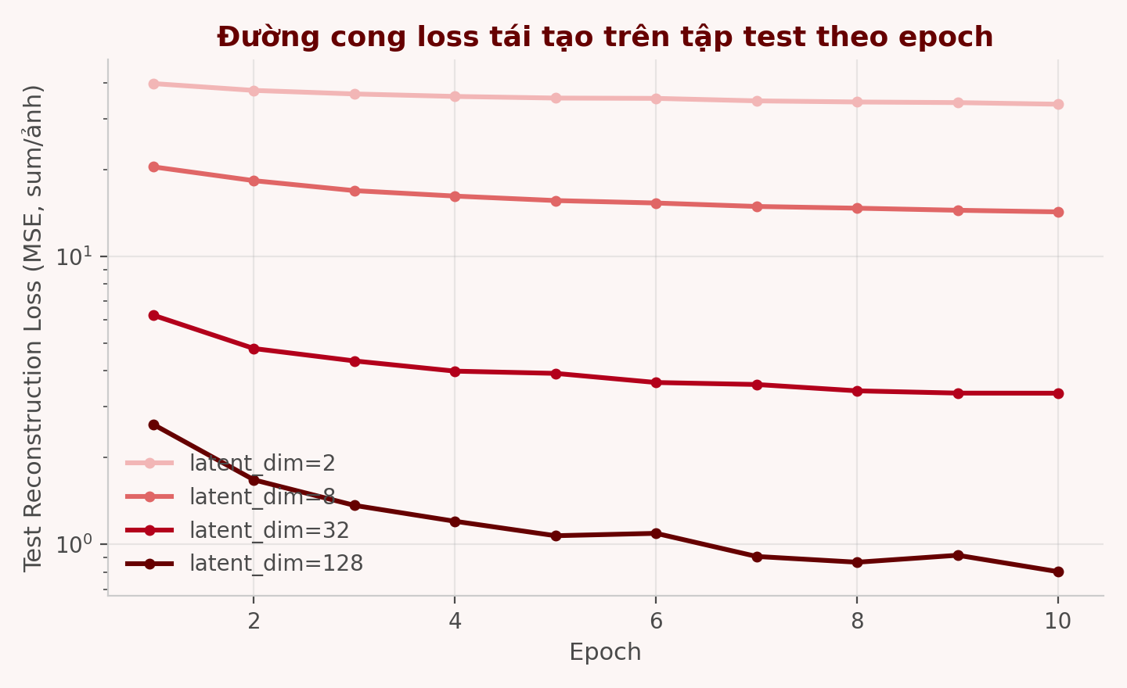
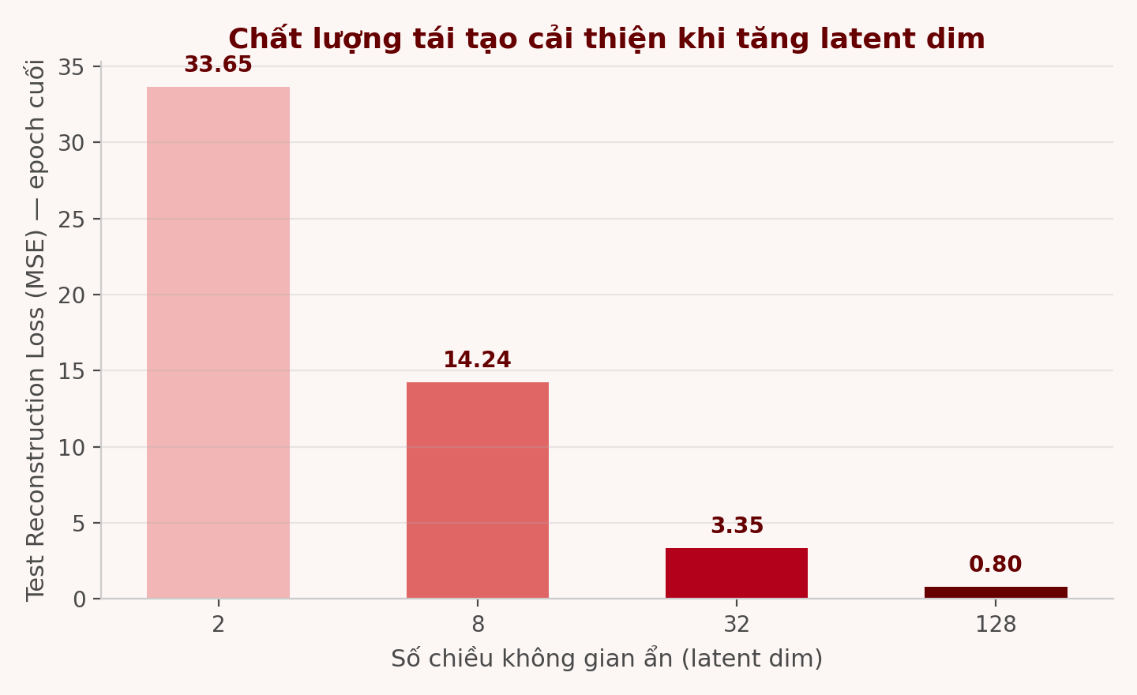
03 · KẾT QUẢ AE (1/7)
AE — Loss tái tạo (MSE) theo số chiều ẩn
Latent dim | Train loss (epoch 10) | Test loss (epoch 10) | Nhận xét
2 | 33.75 | 33.65 | Nút cổ chai quá hẹp — mất nhiều chi tiết nét chữ
8 | 14.53 | 14.24 | Khá hơn nhưng vẫn còn nhoè ở nét cong
32 | 3.35 | 3.35 | Tái tạo rõ nét, sai số giảm mạnh so với d=8
128 | 0.82 | 0.80 | Gần như tái tạo hoàn hảo, nguy cơ overfit thấp do MNIST đơn giản
Autoencoder (AE) — MNIST
6

Slide 7
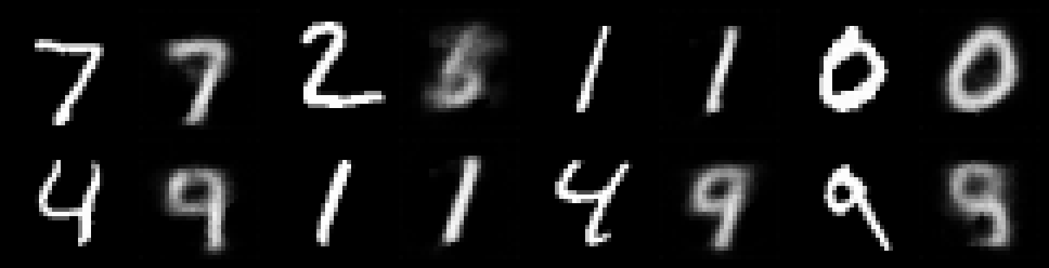
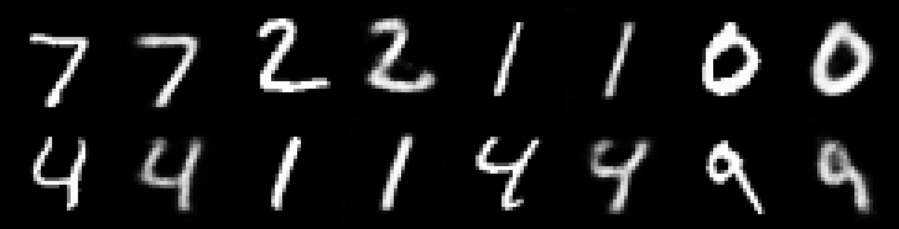
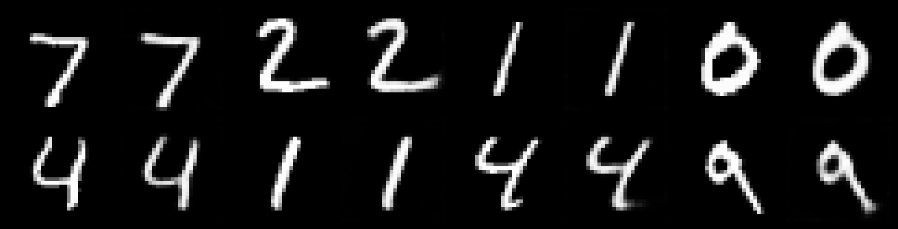
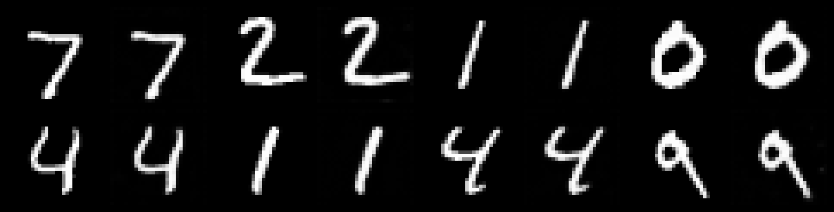
03 · KẾT QUẢ AE (2/7)
AE — Lưới ảnh gốc / tái tạo theo số chiều ẩn (MSE)
Mỗi cặp cột liền nhau là một mẫu: cột trái = ảnh gốc, cột phải = ảnh AE tái tạo (8 mẫu đầu của tập test).
d = 2
Sai hẳn chữ số ở nhiều mẫu: 2 → 3, 4 → 9. Nét nhoè, mất gần hết chi tiết.
d = 8
Đúng chữ số nhưng nét dày và mờ; các đoạn cong bị làm tròn.
d = 32
Sắc nét, giữ được nét đặc trưng; chỉ khác ảnh gốc ở độ đậm nét.
d = 128
Gần như không phân biệt được với ảnh gốc bằng mắt thường.
Phần lớn lợi ích thị giác nằm ở đoạn d = 2 → 32; từ d = 32 lên d = 128 mắt thường gần như không thấy khác biệt dù loss vẫn tiếp tục giảm.
Autoencoder (AE) — MNIST
7
Notes:
Đây là bằng chứng thị giác cho đường cong loss ở slide trước. Điểm đáng chú ý nhất là d = 2: loss cao không chỉ có nghĩa là ảnh mờ, mà mô hình còn tái tạo sang một chữ số khác — hai chiều ẩn không đủ để tách 10 lớp. Từ d = 32 trở đi cải thiện thị giác đã bão hoà, trong khi loss vẫn tiếp tục giảm.

Slide 8
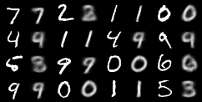
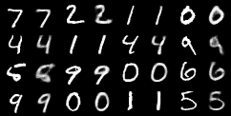
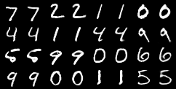
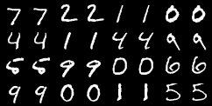
03 · KẾT QUẢ AE (3/7)
AE — Lưới ảnh gốc / tái tạo theo số chiều ẩn (BCE)
Cùng cách đọc như slide trước, nhưng mô hình huấn luyện bằng BCE; 16 mẫu đầu của tập test, cùng bộ mẫu cho cả bốn mức d.
d = 2
Vẫn sai chữ số ở nhiều mẫu, nhoè đúng như bản MSE. MSE đo lại ≈ 32.55.
d = 8
Đúng chữ số, nét còn dày và mờ ở các đoạn cong. MSE đo lại ≈ 12.89.
d = 32
Sắc nét, giữ đúng nét đặc trưng của từng chữ số. MSE đo lại ≈ 3.01.
d = 128
Gần như trùng khớp ảnh gốc. MSE đo lại ≈ 0.84 — vẫn tiếp tục giảm so với d = 32.
Kết luận không đổi khi chuyển từ MSE sang BCE: lợi ích thị giác tập trung ở đoạn d = 2 → 32, và AE vẫn tiếp tục giảm sai số tới d = 128 vì không có ràng buộc nào ngăn nó dùng hết số chiều.
Autoencoder (AE) — MNIST
8

Slide 9
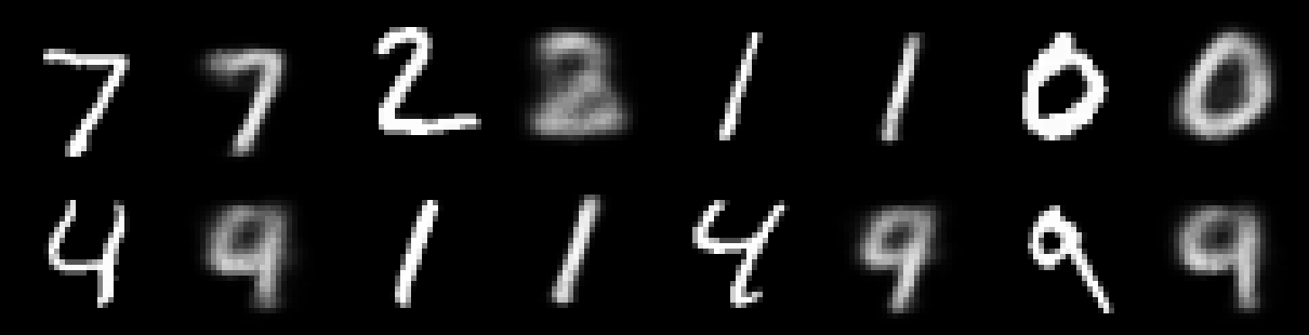
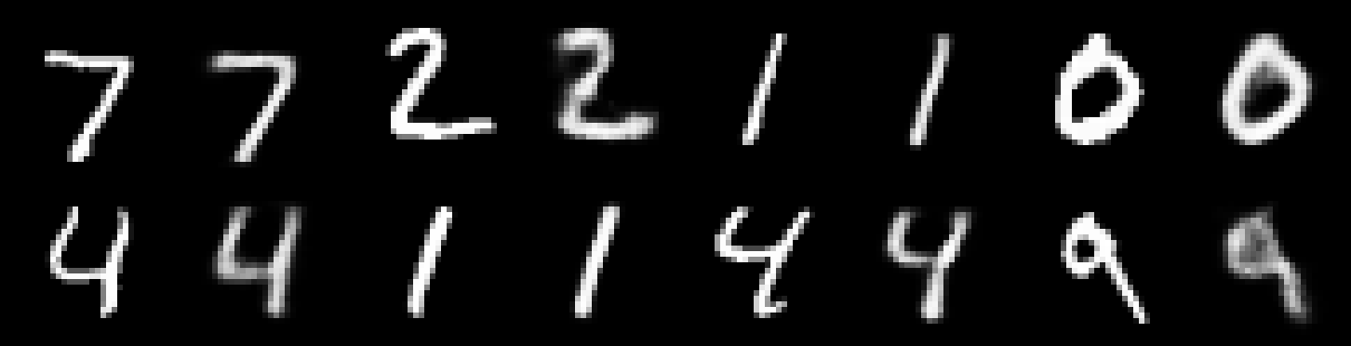
03 · KẾT QUẢ AE (4/7)
AE với hai hàm mất mát: BCE ↔ MSE
BCE · d = 2
MSE · d = 2
BCE · d = 8
MSE · d = 8
Ở cùng một d, hai hàm cho kết quả thị giác gần như tương đương — số chiều ẩn mới là yếu tố quyết định, không phải hàm mất mát. BCE phạt mạnh pixel lệch khỏi 0/1 nên nền tối sạch hơn đôi chút; lưu ý loss của BCE và MSE khác thang đo nên không so sánh trực tiếp được.
Autoencoder (AE) — MNIST
9
Notes:
Chọn d = 2 và d = 8 để so sánh vì đây là vùng còn nhìn thấy sai khác; từ d = 32 trở lên hai hàm mất mát cho ảnh gần như trùng nhau. Kết luận thực dụng: nên dành công sức chọn d thay vì tranh luận BCE hay MSE. BCE phù hợp hơn khi coi pixel là xác suất trong [0,1] — đây cũng là hàm được dùng cho thí nghiệm phát hiện bất thường.

Slide 10
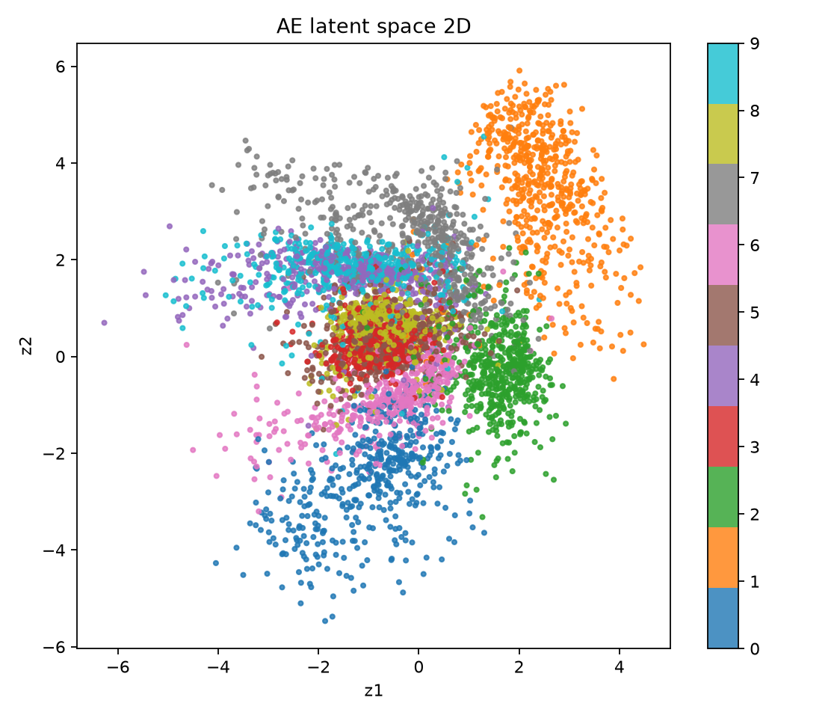
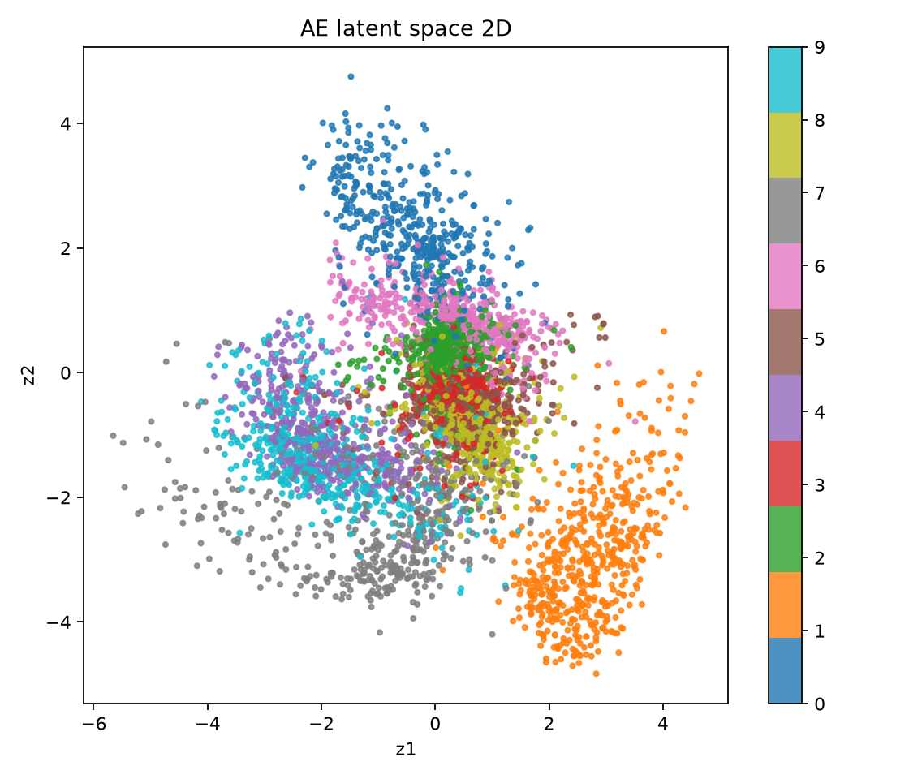
03 · KẾT QUẢ AE (5/7)
AE — Không gian ẩn 2D (mã ẩn z)
AE · loss = MSE · d = 2
AE · loss = BCE · d = 2
Không có ràng buộc nào ép mã ẩn về một phân phối cho trước, nên AE trải điểm ra tuỳ ý: phạm vi rộng tới khoảng ±6, các cụm bị đẩy xa nhau (chữ số 1 màu cam tách hẳn ra một góc) và giữa chúng còn những khoảng trống mà decoder chưa từng được huấn luyện — đây chính là các "lỗ hổng" khiến nội suy của AE đi qua vùng vô nghĩa. Đặt cạnh bản đồ VAE ở mục 04 để thấy khác biệt: VAE gom mọi thứ về ±3 quanh gốc và lấp đầy vùng trung tâm.
Autoencoder (AE) — MNIST
10

Slide 11
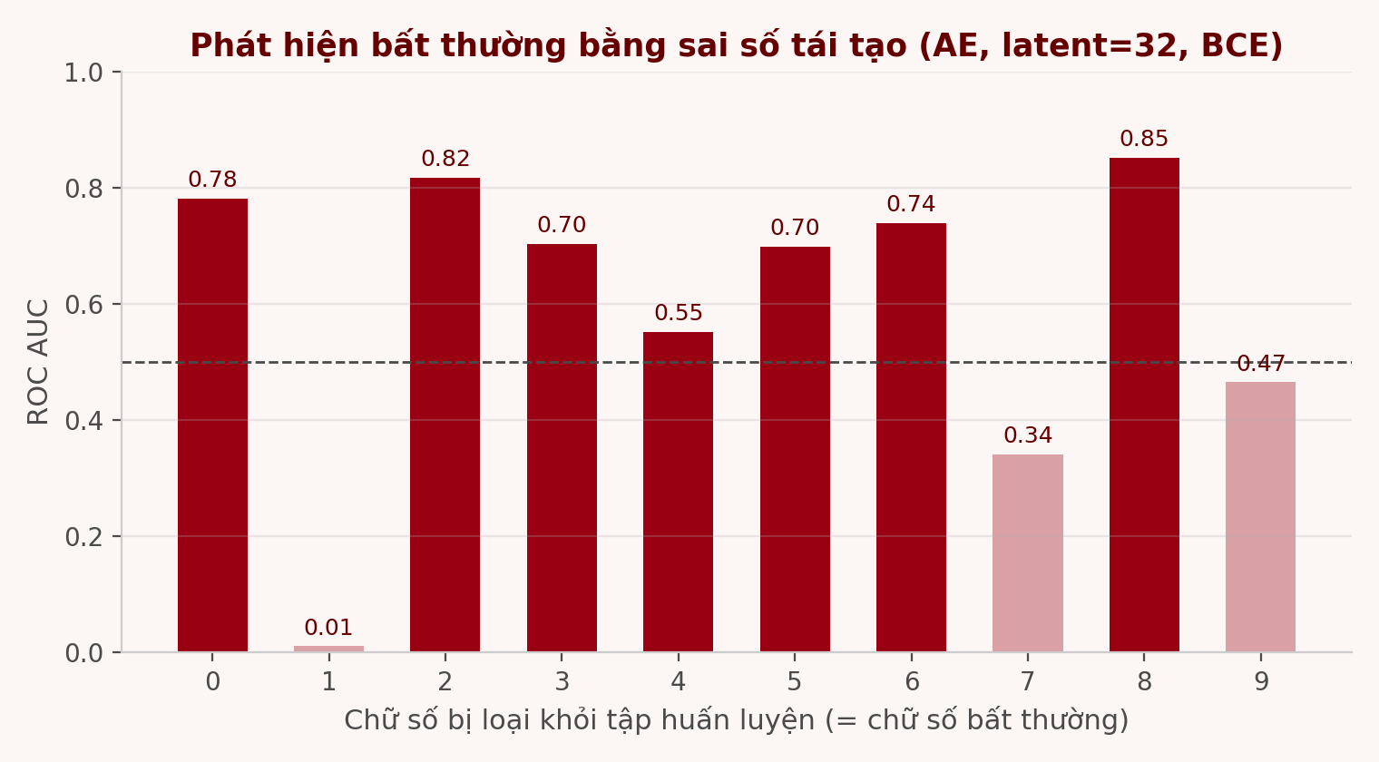
03 · KẾT QUẢ AE (6/7)
AE — Chất lượng tái tạo & phát hiện bất thường
LƯỚI ẢNH GỐC / TÁI TẠO (loss = MSE)
PHÁT HIỆN BẤT THƯỜNG (huấn luyện thiếu 1 chữ số)
d = 2
Chữ số bị biến dạng rõ rệt, nhiều cặp số (4/9, 3/5) gần như không phân biệt được — không gian ẩn quá nhỏ.
d = 8
Hình dạng tổng thể đúng hơn nhưng nét còn mờ, các chi tiết nhỏ (vòng cong, nét móc) bị làm tròn.
d = 32
Tái tạo sắc nét, giữ được nét đặc trưng của từng chữ số, khác biệt so với ảnh gốc rất nhỏ.
d = 128
Gần như trùng khớp ảnh gốc theo mắt thường; biên dạng và độ đậm nét được giữ nguyên.
ROC AUC trung bình ≈ 0.60 — cao nhất ở digit 8 (0.85) và digit 2 (0.82); thất bại rõ ở digit 1 (0.01) vì nét đơn giản của số 1 vẫn được AE khác tái tạo tốt.
Lưới ảnh AE đầy đủ: slide 6 (MSE theo từng d) và slide 7 (đối chiếu BCE ↔ MSE).
Autoencoder (AE) — MNIST
11

Slide 12
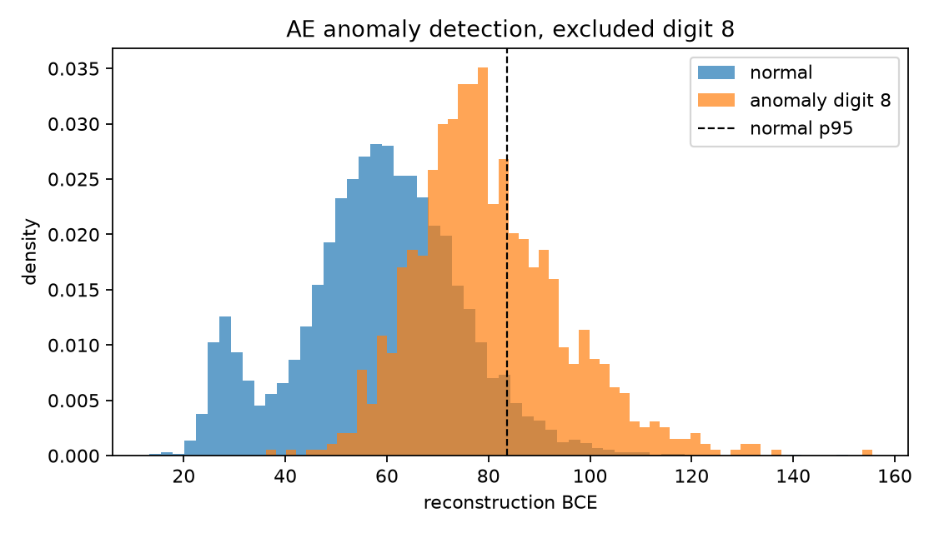
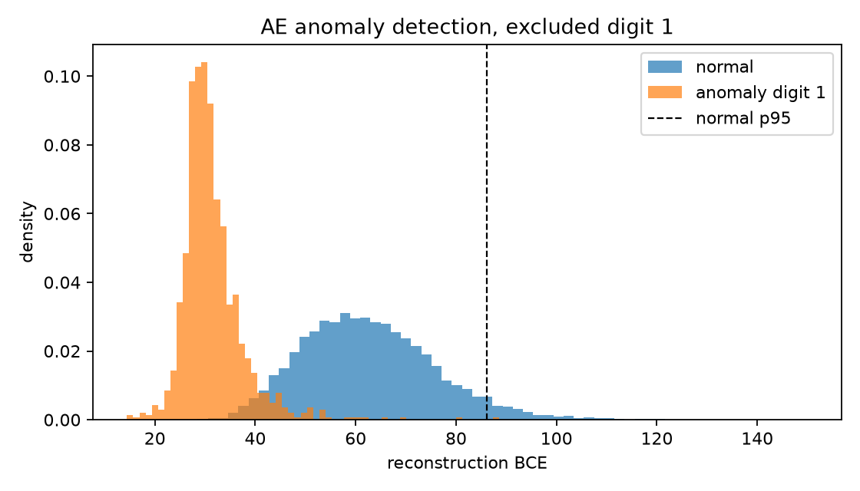
03 · KẾT QUẢ AE (7/7)
AE — Phân bố sai số tái tạo: khi nào phát hiện được?
Chữ số 8 bị loại khỏi tập huấn luyện · ROC AUC ≈ 0.85
Chữ số 1 bị loại khỏi tập huấn luyện · ROC AUC ≈ 0.01
AE chưa từng thấy số 8 nên tái tạo kém: phân bố cam dịch hẳn sang phải so với nhóm bình thường. Ngưỡng p95 của nhóm bình thường bắt được phần lớn mẫu bất thường — đây là trường hợp sai số tái tạo hoạt động đúng như kỳ vọng.
Số 1 chỉ gồm một nét thẳng, rất ít pixel sáng, nên AE huấn luyện trên 9 chữ số còn lại vẫn tái tạo nó rất tốt: sai số của nhóm "bất thường" còn thấp hơn nhóm bình thường. Tiêu chí sai số tái tạo thất bại hoàn toàn ở đây.
Sai số tái tạo chỉ là chỉ báo bất thường tốt khi mẫu bất thường phức tạp hơn dữ liệu huấn luyện — đây là hạn chế cốt lõi của AE trong bài toán này.
Autoencoder (AE) — MNIST
12
Notes:
Hai thái cực của thí nghiệm leave-one-digit-out. Bài học: sai số tái tạo chỉ là chỉ báo bất thường tốt khi mẫu bất thường phức tạp hơn hoặc khác biệt về hình dạng so với dữ liệu huấn luyện. Với mẫu đơn giản hơn phân bố bình thường, AE tổng quát hoá tốt sang nó và tiêu chí này đảo chiều. Đây chính là động cơ chuyển sang VAE với điểm số dựa trên negative ELBO.

Slide 13
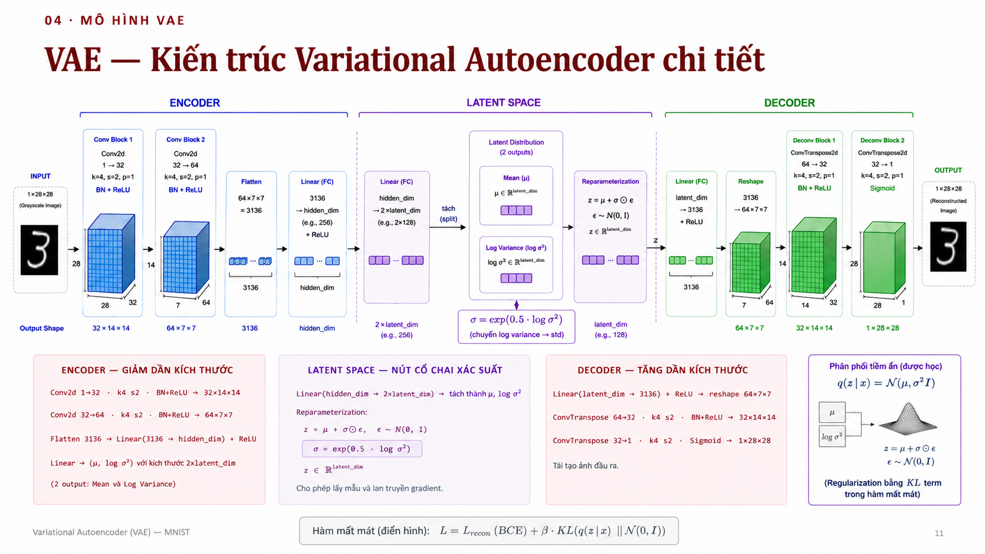
Notes:
Mô hình Variational Autoencoder (VAE) là một kiến trúc học sâu thuộc nhóm mô hình tạo sinh xác suất (probabilistic generative model). Khác với các mạng Autoencoder truyền thống chỉ nén dữ liệu thành một điểm biểu diễn cố định trong không gian ẩn (latent space), VAE ánh xạ dữ liệu đầu vào thành một phân phối xác suất liên tục trong không gian ẩn và tái tạo lại dữ liệu đó. Mục tiêu chính của VAE là học cấu trúc phân bố xác suất tiềm ẩn của tập dữ liệu để từ đó có thể tạo ra các mẫu dữ liệu mới tương tự
1. Kiến trúc của mô hình VAE
Một mô hình VAE cơ bản gồm hai mạng thần kinh hoạt động song song để hỗ trợ lẫn nhau89:
Bộ mã hóa (Encoder / Recognition Model): Ký hiệu là $q_\phi(z|x)$, trong đó $\phi$ đại diện cho các tham số trọng số của mạng10more_horiz. Encoder nhận đầu vào là dữ liệu phức tạp $x$ (ví dụ: một bức ảnh) và dự đoán các tham số của một phân phối xác suất (thường là phân phối chuẩn Gaussian) mô tả biến ẩn $z$7more_horiz. Cụ thể, Encoder sẽ xuất ra hai vector6more_horiz:
Vector trung bình ($\mu$): Đại diện cho giá trị trung tâm của vùng dữ liệu7.
Vector độ lệch chuẩn ($\sigma$ hoặc phương sai $\sigma^2$): Thể hiện mức độ biến thiên, cho phép kiểm soát tính ngẫu nhiên7.
Không gian ẩn (Latent Space): Thay vì mã hóa dữ liệu thành một điểm tĩnh, VAE lấy mẫu ngẫu nhiên biến ẩn $z$ từ phân phối được xác định bởi $\mu$ và $\sigma$ mà Encoder vừa tìm được ($z \sim \mathcal{N}(\mu, \sigma^2\mathbf{I})$)714. Tính liên tục và ngẫu nhiên này bắt buộc không gian ẩn phải có cấu trúc mượt mà, giúp các điểm nằm gần nhau biểu thị các mẫu tương đồng1415.
Bộ giải mã (Decoder / Generative Model): Ký hiệu là $p_\theta(x|z)$ với tham số $\theta$1116. Decoder nhận một mẫu $z$ ngẫu nhiên từ không gian ẩn và cố gắng tái tạo lại mẫu dữ liệu gốc $\hat{x}$ sao cho giống nhất có thể717.
Không gian ẩn (Latent Space): Thay vì mã hóa dữ liệu thành một điểm tĩnh, VAE lấy mẫu ngẫu nhiên biến ẩn $z$ từ phân phối được xác định bởi $\mu$ và $\sigma$ mà Encoder vừa tìm được ($z \sim \mathcal{N}(\mu, \sigma^2\mathbf{I})$)714. Tính liên tục và ngẫu nhiên này bắt buộc không gian ẩn phải có cấu trúc mượt mà, giúp các điểm nằm gần nhau biểu thị các mẫu tương đồng1415
Quá trình tối ưu hóa VAE dựa trên một khái niệm toán học gọi là ELBO (Evidence Lower Bound - Giới hạn dưới của bằng chứng), kết hợp giữa 2 thành phần
Reconstruction Loss (Sai số tái tạo): Đo lường mức độ sai lệch giữa dữ liệu gốc $x$ và dữ liệu tái tạo $\hat{x}$ từ Decoder - Thành phần này thúc đẩy Encoder học cách trích xuất thông tin hữu ích và Decoder học cách tái tạo chính xác thông tin đó
KL Divergence Loss (Hàm chuẩn hóa Kullback-Leibler): KL Divergence đóng vai trò như một bộ điều chuẩn (regularizer). Nó ngăn chặn Encoder "gian lận" bằng cách ghi nhớ từng điểm dữ liệu riêng biệt một cách rời rạc (overfitting).
Việc giảm thiểu KL loss ép các phân phối ẩn của tất cả các mẫu dữ liệu tụ chung về tâm phân phối chuẩn tắc, giúp không gian ẩn liên tục, không bị phân mảnh và cho phép nội suy (interpolation) mượt mà giữa các lớp dữ liệu.
Đo lường sự khác biệt giữa phân phối ẩn $q_\phi(z|x)$ do Encoder dự đoán và một phân phối tiên nghiệm (Prior) cho trước $p(z)$ Tổng của sự khác biệt giữa từng chiều, do vậy khi tăng chiều lên có thể dẫn tới KL Loss tăng, chỉ nên tăng chiều khi mà Recon Loss có thể bù vào mức tăng của KL Loss
Thủ thuật tái tham số hóa (Reparameterization Trick)
Một trong những đóng góp kỹ thuật quan trọng nhất giúp VAE khả thi là Reparameterization Trick3233.
Thách thức: Bước lấy mẫu biến ẩn $z$ trực tiếp từ phân phối $\mathcal{N}(\mu, \sigma^2)$ là một hoạt động ngẫu nhiên (stochastic)34more_horiz. Do tính ngẫu nhiên này, chúng ta không thể tính toán đạo hàm trực tiếp qua nút lấy mẫu, làm đứt gãy lan truyền ngược (backpropagation) để cập nhật trọng số cho Encoder34more_horiz.
Giải pháp: Mô hình tách phần ngẫu nhiên ra khỏi các tham số xác định bằng cách lấy mẫu một biến nhiễu $\epsilon$ từ phân phối chuẩn tắc độc lập $\mathcal{N}(0, \mathbf{I})$3538. Sau đó, biến ẩn $z$ được tính toán dưới dạng một hàm tất định: $$z = \mu + \sigma \odot \epsilon$$
Bằng cách chuyển tính ngẫu nhiên ra "bên ngoài" đồ thị tính toán, các nút $\mu$ và $\sigma$ trở thành các nút tất định thông thường3940. Điều này cho phép dòng đạo hàm truyền ngược mượt mà từ Decoder về Encoder để huấn luyện mô hình theo cơ chế end-to-end38more_horiz.

Slide 14
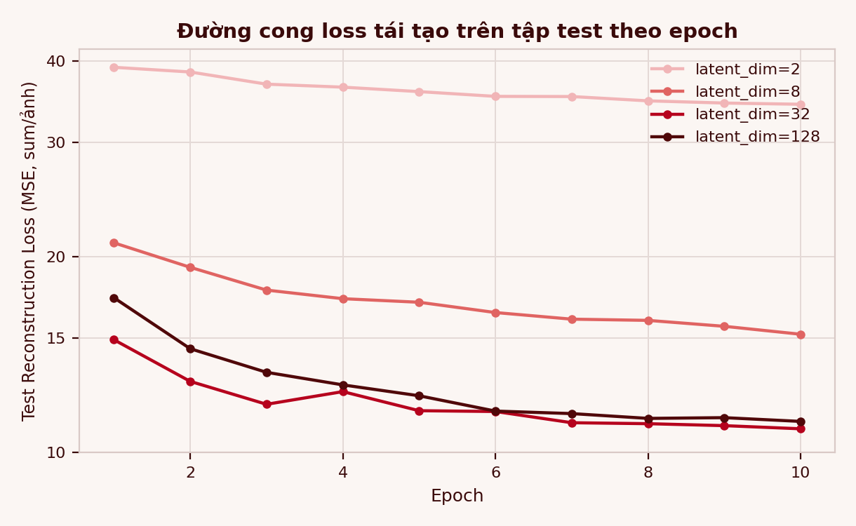
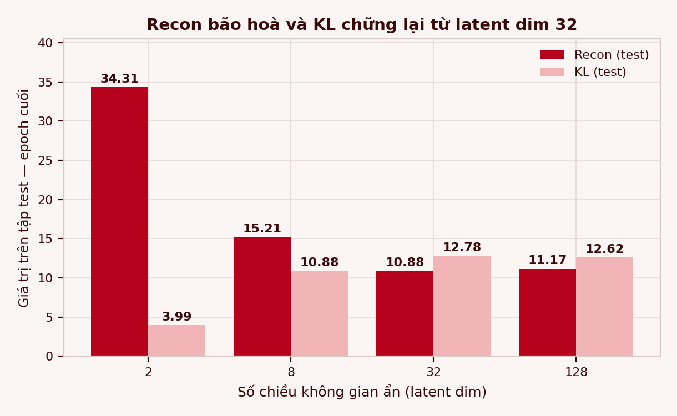
04 · KẾT QUẢ VAE (1/6)
VAE — Loss tái tạo và KL divergence theo số chiều ẩn
Latent dim | Train recon | Test recon | Test KL | Total Loss | Nhận xét
2 | 35.54 | 34.31 | 3.99 | 38.3 | Nút cổ chai quá hẹp — vẫn nhầm chữ số, KL rất nhỏ
8 | 19.55 | 15.21 | 10.88 | 36.09 | Đúng chữ số; KL tăng mạnh — mô hình bắt đầu dùng nhiều chiều
32 | 17.53 | 10.88 | 12.78 | 23.66 | Tốt nhất: recon thấp nhất, KL chạm trần khoảng 12.8
128 | 17.95 | 11.17 | 12.62 | 23.79 | Không cải thiện thêm; KL không tăng → chiều thừa bị bỏ trống
Autoencoder (AE) — MNIST
14
Notes:
Cùng định dạng với slide kết quả của AE để đối chiếu trực tiếp. Khác biệt nằm ở cột KL: ở AE không có cột này, và loss AE giảm liên tục đến d = 128, còn ở VAE cả recon lẫn KL đều bão hoà từ d = 32. KL đóng vai trò ngân sách thông tin: mô hình chỉ mở thêm chiều khi lợi ích tái tạo lớn hơn chi phí KL.
KL Loss
Đo lường sự khác biệt giữa phân phối ẩn $q_\phi(z|x)$ do Encoder dự đoán và một phân phối tiên nghiệm (Prior) cho trước $p(z)$ Tổng của sự khác biệt giữa từng chiều, do vậy khi tăng chiều lên có thể dẫn tới KL Loss tăng, chỉ nên tăng chiều khi mà Recon Loss có thể bù vào mức tăng của KL Loss

Slide 15
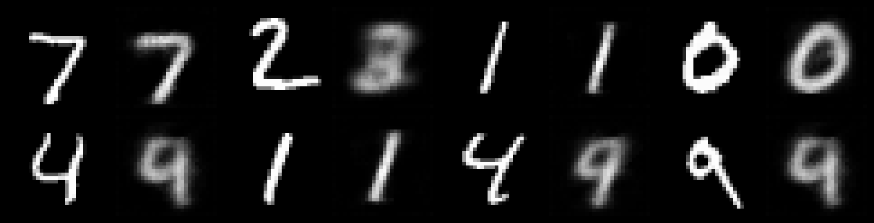
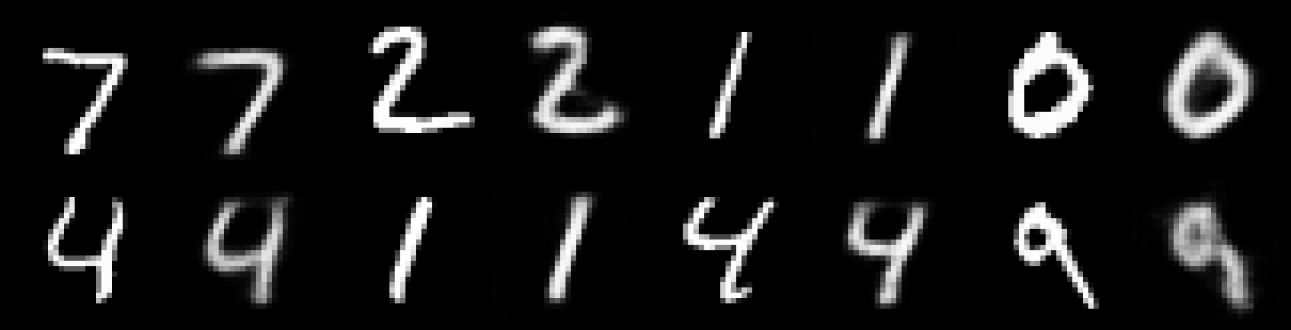
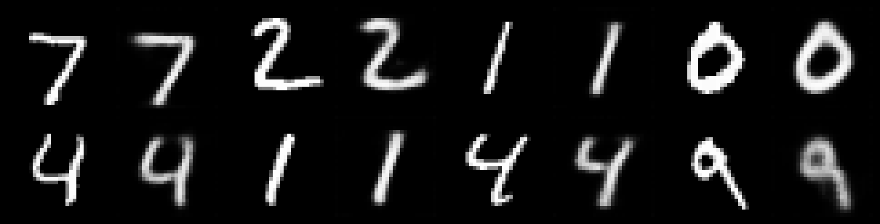

04 · KẾT QUẢ VAE (2/6)
VAE — Lưới ảnh gốc / tái tạo theo số chiều ẩn (MSE)
Cùng cách đọc như slide 6: mỗi cặp cột liền nhau là ảnh gốc và ảnh tái tạo; ở chế độ eval VAE dùng μ nên kết quả là tất định.
d = 2
Nhoè và nhầm chữ số (2 → 3) đúng như AE ở cùng d.
d = 8
Đúng chữ số, nét mềm và tròn hơn do ràng buộc KL.
d = 32
Tốt nhất trong bốn mức; chi tiết nét đã ổn định.
d = 128
Không tốt hơn d = 32 — thêm chiều không còn tác dụng.
So với AE ở cùng d, ảnh của VAE mờ hơn một chút ở mọi mức — đó là cái giá phải trả cho ràng buộc KL, đổi lại là một không gian ẩn liên tục và lấy mẫu được.
Autoencoder (AE) — MNIST
15
Notes:
Điểm cần nhấn: sự khác biệt thị giác giữa AE và VAE nhỏ hơn nhiều so với sự khác biệt giữa các mức d. Nói cách khác, KL không phá hỏng khả năng tái tạo, nó chỉ đánh đổi một phần độ sắc nét để lấy cấu trúc không gian ẩn.

Slide 16
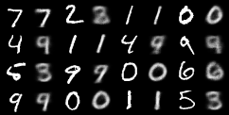
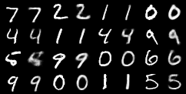
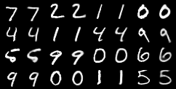

04 · KẾT QUẢ VAE (3/6)
VAE — Lưới ảnh gốc / tái tạo theo số chiều ẩn (BCE)
Cùng bộ 16 mẫu và cùng cách đọc như lưới BCE của AE; ở chế độ eval VAE dùng μ nên kết quả là tất định.
d = 2
Nhoè và nhầm chữ số đúng như AE ở cùng d. MSE đo lại ≈ 33.23 (AE: 32.55).
d = 8
Đúng chữ số, nét mềm và tròn hơn do KL. MSE đo lại ≈ 12.71 — ngang AE (12.89).
d = 32
Chi tiết nét đã ổn định. MSE đo lại ≈ 4.92, bắt đầu tụt lại so với AE (3.01).
d = 128
MSE đo lại ≈ 4.97 — không tốt hơn d = 32, thêm chiều đã hết tác dụng.
Điểm mấu chốt của cả hai lưới BCE: VAE bám sát AE tới d = 8 rồi bão hoà quanh 4.9, trong khi AE xuống tới 0.84 — chênh lệch đó chính là chi phí của ràng buộc KL, đổi lại là không gian ẩn liên tục và lấy mẫu được.
Autoencoder (AE) — MNIST
16

Slide 17
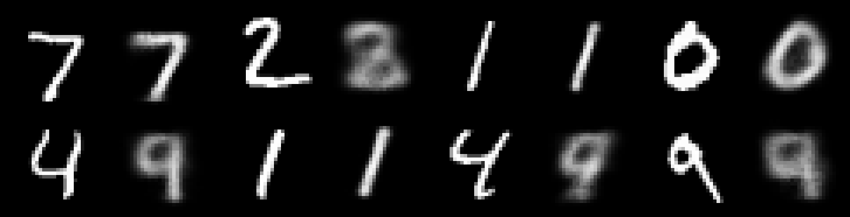

04 · KẾT QUẢ VAE (4/6)
VAE với hai hàm mất mát: BCE ↔ MSE
BCE · d = 2
MSE · d = 2
BCE · d = 8
MSE · d = 8
Khác với AE, hai hàm mất mát ở VAE cho khác biệt nhìn thấy được: bản BCE nét sáng và đậm hơn, bản MSE nhạt và mờ hơn ở cùng d. Nguyên nhân là thang giá trị: BCE lớn hơn MSE nhiều lần, nên cùng β = 1 bản BCE "chi" tới ≈27.7 KL ở d = 32 so với 12.78 của MSE — muốn so sánh công bằng phải chỉnh β theo thang của hàm tái tạo.
Autoencoder (AE) — MNIST
17
Notes:
Đây là điểm khác biệt đáng chú ý so với phần AE: ở AE, đổi BCE hay MSE gần như không ảnh hưởng, còn ở VAE thì có, vì hàm tái tạo và KL phải cạnh tranh nhau trong cùng một hàm mục tiêu. β = 1 không có nghĩa là 'trung lập' — nó chỉ trung lập tương đối với thang của số hạng tái tạo đang dùng. Đây cũng là lý do các bài báo β-VAE luôn ghi rõ hàm likelihood đi kèm.

Slide 18
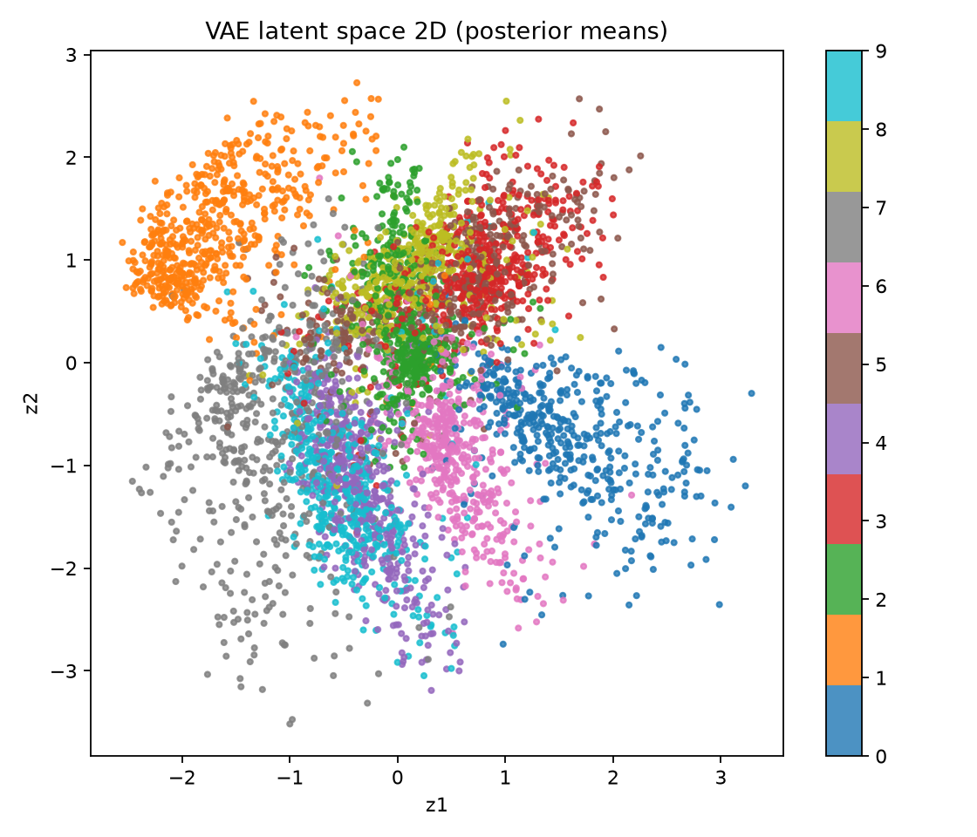
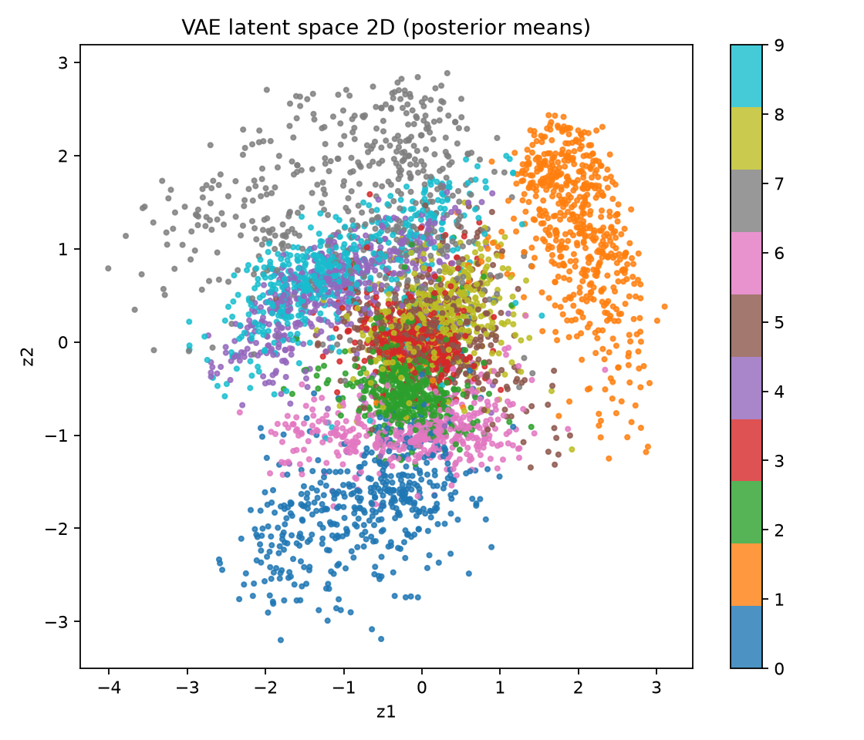
04 · KẾT QUẢ VAE (5/6)
VAE — Không gian ẩn 2D (μ hậu nghiệm)
VAE · loss = MSE · d = 2
VAE · loss = BCE · d = 2
Cả hai bản đồ đều nằm gọn trong khoảng ±3 quanh gốc toạ độ và lấp đầy vùng trung tâm — đúng như kỳ vọng khi KL kéo mọi q(z|x) về N(0, I). Các lớp tách thành từng vùng liền kề nhau chứ không rời rạc, nên nội suy giữa hai điểm bất kỳ vẫn đi qua vùng hợp lệ; đổi lại, ở d = 2 các lớp chồng lấn khá nhiều nên tái tạo còn nhầm chữ số.
Autoencoder (AE) — MNIST
18
Notes:
Đây là bằng chứng trực tiếp cho hạn chế của AE nêu ở slide kết luận: latent của AE không có ràng buộc nào nên phân tán tuỳ ý và có vùng trống, còn latent của VAE bị ép về hình dạng của tiên nghiệm. Lưu ý bản đồ dùng μ, chưa tính độ rộng σ của từng hậu nghiệm.

Slide 19
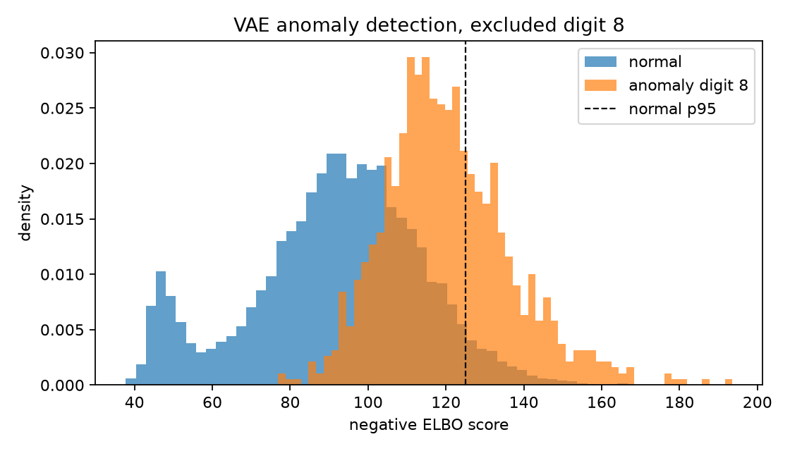
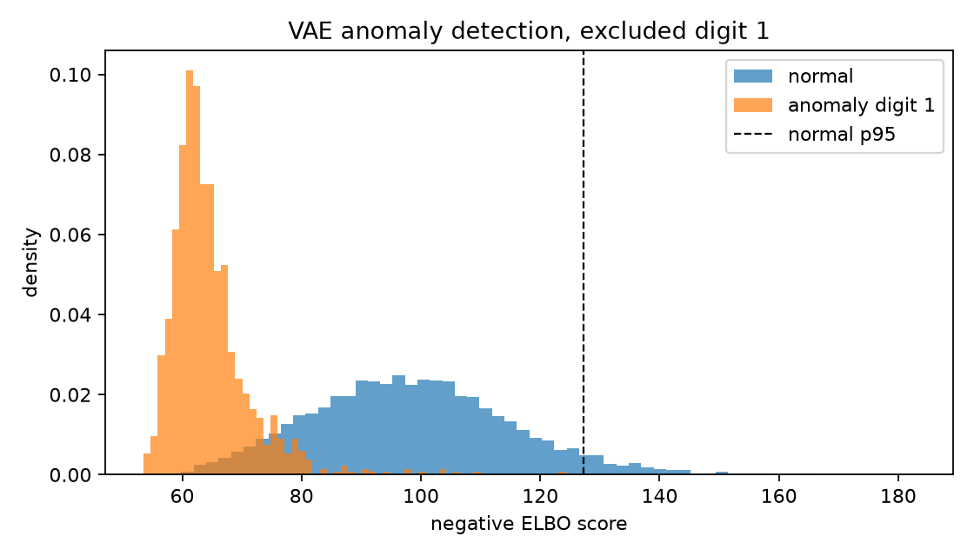
04 · KẾT QUẢ VAE (6/6)
VAE — Phát hiện bất thường bằng negative ELBO
Chữ số 8 bị loại khỏi tập huấn luyện
Chữ số 1 bị loại khỏi tập huấn luyện
Phân bố cam dịch hẳn sang phải và vượt ngưỡng p95 của nhóm bình thường — tiêu chí negative ELBO hoạt động đúng, giống kết luận của AE trên cùng chữ số.
Vẫn thất bại y như AE: điểm số của nhóm "bất thường" tập trung quanh 60, thấp hơn hẳn nhóm bình thường (~100). Thêm số hạng KL không cứu được ca này.
Kết luận giữ nguyên khi đổi từ sai số tái tạo sang negative ELBO: điểm yếu nằm ở tiêu chí "mẫu lạ thì khó tái tạo", không nằm ở mô hình.
Autoencoder (AE) — MNIST
19
Notes:
Điểm số ở đây là negative ELBO của từng ảnh: BCE tái tạo cộng β lần KL. Kỳ vọng ban đầu là số hạng KL sẽ giúp phát hiện mẫu lạ vì hậu nghiệm của chúng lệch khỏi tiên nghiệm, nhưng với chữ số 1 thì cả hai số hạng đều nhỏ — ảnh quá đơn giản, nằm sâu trong vùng mà mô hình mô tả tốt.

Slide 20
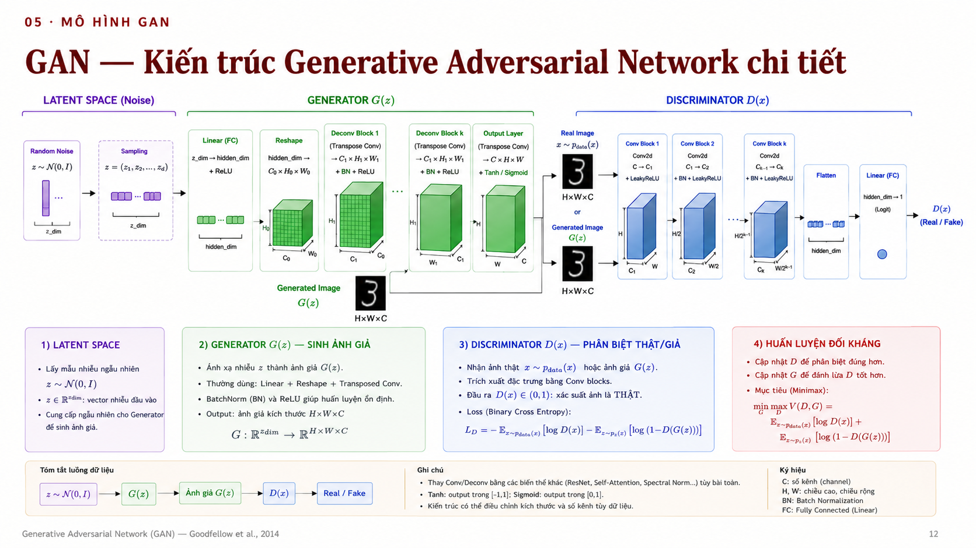

Slide 21
06 · SO SÁNH AE ↔ VAE
Cùng kiến trúc, cùng dữ liệu — khác nhau ở ràng buộc KL
Latent dim | AE recon | VAE recon | VAE KL
2 | 33.65 | 34.31 | 3.99
8 | 14.24 | 15.21 | 10.88
32 | 3.35 | 10.88 | 12.78
128 | 0.80 | 11.17 | 12.62
NĂM KHÁC BIỆT ĐÁNG NHỚ
Chất lượng tái tạo: AE thắng rõ ở d lớn (0.80 so với 11.17 tại d = 128).
Khả năng sinh: chỉ VAE lấy mẫu z ~ N(0, I) rồi giải mã ra ảnh mới; AE không có tiên nghiệm để lấy mẫu.
Loss tái tạo trên tập test, cùng hàm MSE, epoch 10, seed 42. VAE thêm cột KL vì đây là phần chi phí AE không có.
Hiệu quả dùng chiều: AE giảm loss đến tận d = 128, VAE bão hoà từ d = 32 và tự bỏ chiều thừa.
ĐỌC BẢNG NÀY THẾ NÀO
Ở d = 2 hai mô hình gần như ngang nhau vì nút cổ chai mới là ràng buộc chi phối. Khoảng cách chỉ mở ra khi d lớn: AE tự do dùng hết 128 chiều nên tiến sát 0, còn VAE dừng quanh 11 vì mỗi chiều dùng thêm đều phải trả giá KL. Vì vậy đừng đọc con số 0.80 là "AE tốt hơn" — hai mô hình đang tối ưu hai mục tiêu khác nhau.
Cấu trúc không gian ẩn: latent của VAE nằm gọn quanh gốc và liên tục, thuận lợi cho nội suy.
Phát hiện bất thường: cả hai cùng thành công ở chữ số 8 và cùng thất bại ở chữ số 1.
Autoencoder (AE) — MNIST
21
Notes:
Thông điệp chính: KL không phải là thứ làm VAE 'kém hơn', mà là cái giá mua lấy một không gian ẩn có cấu trúc. Nếu chỉ cần nén và khôi phục thì AE là lựa chọn đúng; nếu cần sinh ảnh mới hoặc nội suy mượt thì phải là VAE. Riêng bài toán phát hiện bất thường, cả hai đều bị giới hạn bởi chính tiêu chí chấm điểm.

Slide 22
06 · NHẬN XÉT KẾT QUẢ AE ↔ VAE
Vì sao con số của VAE lại "xấu" hơn AE?
1 · HAI MÔ HÌNH TỐI ƯU HAI MỤC TIÊU KHÁC NHAU
2 · DECODER HỌC TỪ MẪU NGẪU NHIÊN NÊN ẢNH BỊ LÀM MỀM
AE chỉ có một việc: giảm sai số tái tạo. VAE phải giảm đồng thời sai số tái tạo và KL. Nghiệm tối ưu của AE luôn là một nghiệm hợp lệ xét riêng phần tái tạo của VAE, nên với cùng kiến trúc và cùng dữ liệu, recon của VAE về nguyên tắc không thể thấp hơn AE. Khoảng chênh 10.88 so với 3.35 ở d = 32 chính là học phí trả cho KL, không phải lỗi cài đặt.
Khi huấn luyện, z = μ + σ⊙ε nên mỗi ảnh không ứng với một điểm mà với cả một quả cầu quanh μ. Decoder buộc phải trả về ảnh hợp lý cho mọi điểm trong quả cầu đó, và cách an toàn nhất là xuất ra ảnh trung bình của vùng — kết quả là nét mềm, mờ, mất chi tiết nhỏ. AE không có bước lấy mẫu này nên decoder chỉ phải khớp đúng một điểm cho mỗi ảnh.
3 · KL LÀ MỘT TRẦN THÔNG TIN CỨNG
4 · ĐỪNG ĐỌC QUÁ NHIỀU VÀO ĐOẠN d = 32 → 128
KL đo lượng thông tin mà z mang từ ảnh. Trần khoảng 12.8 nat ≈ 18 bit nghĩa là toàn bộ ảnh 784 pixel phải đi qua chừng 18 bit thông tin. AE không có trần nào: nó dùng thoải mái 128 số thực. Đó là lý do AE tiếp tục giảm loss đến d = 128 (0.80) còn VAE dừng lại quanh 11 — thêm chiều không giúp gì khi ngân sách thông tin đã cạn.
Recon tăng từ 10.88 lên 11.17, tức lệch khoảng 2.7% và chỉ chạy đúng một seed. Cách đọc an toàn là "đã bão hoà", chưa nên khẳng định d = 128 thật sự kém hơn d = 32. Muốn kết luận chắc chắn cần lặp lại vài seed và báo cáo khoảng dao động, hoặc huấn luyện dài hơn 10 epoch.
Tóm lại: VAE không kém hơn AE, nó đang mua một thứ khác — không gian ẩn liên tục và khả năng sinh ảnh mới — và trả bằng độ sắc nét.
Autoencoder (AE) — MNIST
22
Notes:
Slide này để trả lời trước câu hỏi chắc chắn sẽ có khi thầy cô nhìn bảng so sánh: 'sao VAE lại tệ hơn?'. Ba lý do đầu là bản chất của mô hình, lý do thứ tư là sự trung thực về mặt số liệu. Nếu muốn VAE có recon thấp hơn, cách trực tiếp nhất là giảm β — nhưng β nhỏ dần thì VAE cũng thoái hoá dần về đúng một AE thường.

Slide 23
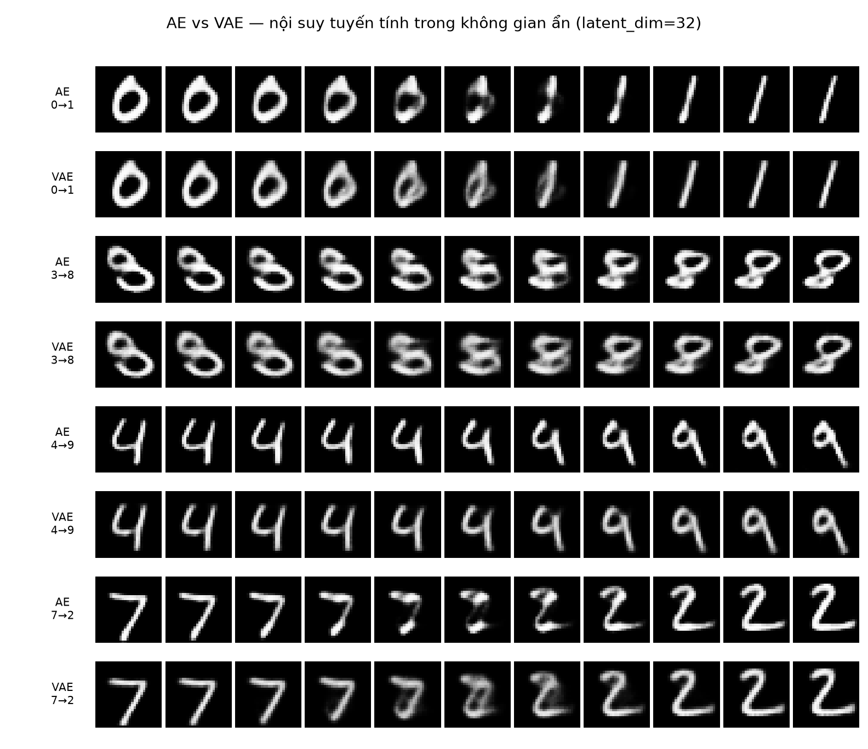
06 · SO SÁNH AE ↔ VAE (1/2)
Nội suy tuyến tính trong không gian ẩn: AE ↔ VAE
Với mỗi cặp ảnh thật (A, B): mã hoá về z_A, z_B rồi giải mã 11 điểm z_k = (1 − t)·z_A + t·z_B, t = k/10. Hai mô hình dùng chung một cặp đầu mút · latent_dim = 32.
CÁCH ĐỌC BỐN CẶP
Mỗi cặp chiếm hai hàng liền nhau — hàng AE ở trên, hàng VAE ở dưới — nên có thể đối chiếu từng khung theo cột. Khung 1 và khung 11 là ảnh tái tạo của hai đầu mút thật; chín khung giữa là ảnh mà mô hình chưa từng thấy khi huấn luyện.
KHÁC BIỆT THẤY ĐƯỢC
Ở cặp 0 → 1 và 7 → 2, hàng AE có một, hai khung giữa gãy thành mảng nét rời không đọc ra chữ số nào; hàng VAE ở cùng vị trí vẫn giữ được một hình dạng liền mạch rồi mới chuyển. Ở cặp 4 → 9 hai hàng nhìn gần giống nhau — khác biệt nằm ở chỗ VAE bám hình số 4 lâu hơn rồi mới chuyển, thấy rõ hơn ở đường cong slide 24.
NÓI CHO ĐÚNG MỨC
Ở d = 32 khác biệt thị giác là nhỏ và tuỳ cặp — cả hai mô hình đều cho ảnh đọc được ở phần lớn khung. Bằng chứng mạnh hơn nằm ở phần đo bằng số (slide 24) và ở bản đồ latent d = 2 (slide 10 và 18).
Autoencoder (AE) — MNIST
23

Slide 24
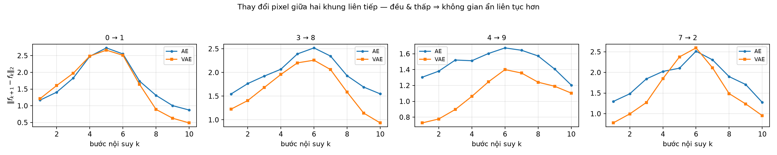
06 · SO SÁNH AE ↔ VAE (2/2)
Nội suy — đo bằng số: quãng đường và bước chuyển
Chuẩn L2 giữa hai khung liên tiếp ‖f(k+1) − f(k)‖₂ trong không gian pixel — đường thấp và không nhảy bậc nghĩa là ảnh biến đổi từ tốn.
Cặp | Quãng đường AE | Quãng đường VAE | Chênh lệch | Bước TB AE | Bước TB VAE | CV AE | CV VAE
0 → 1 | 17,09 | 16,10 | −5,8 % | 1,71 | 1,61 | 0,37 | 0,47
3 → 8 | 19,73 | 16,46 | −16,6 % | 1,97 | 1,65 | 0,17 | 0,27
4 → 9 | 14,82 | 11,00 | −25,8 % | 1,48 | 1,10 | 0,10 | 0,20
7 → 2 | 18,44 | 15,65 | −15,1 % | 1,84 | 1,56 | 0,21 | 0,38
Trung bình | 17,52 | 14,80 | −15,5 % | 1,75 | 1,48 | 0,21 | 0,33
BA ĐIỀU BẢNG NÀY NÓI
VAE đi quãng ngắn hơn ở cả bốn cặp, trung bình −15,5 % và rõ nhất ở 4 → 9 (−25,8 %). Cùng hai đầu mút, quãng ngắn hơn nghĩa là ít pixel bị thay đổi thừa.
Thay đổi dồn vào giữa: hai đầu đường cong VAE thấp hơn hẳn AE — VAE bám chữ số nguồn và đích lâu hơn, còn AE đổi pixel đều đặn ngay từ khung đầu.
CV lại nghiêng về AE (0,21 so với 0,33) — nhưng CV đo độ phân tán của các bước, không đo độ gồ ghề. VAE cao hơn chính vì nó dồn thay đổi vào giữa, nên không dùng CV làm bằng chứng "mượt hơn".
Quãng đường = tổng 10 bước · Bước TB = trung bình mỗi bước · CV = độ lệch chuẩn / trung bình của 10 bước. Chỉ 4 cặp ảnh, một seed.
Autoencoder (AE) — MNIST
24

Slide 25
07 · KẾT LUẬN & HƯỚNG PHÁT TRIỂN
Autoencoder là nền tảng vững chắc cho VAE & GAN
Với AE, latent dim càng lớn thì loss tái tạo càng thấp; nhưng d = 32 đã cho tỉ lệ chất lượng/kích thước ẩn tốt — điểm cân bằng hợp lý trước khi lợi ích giảm dần ở d = 128.
TÓM TẮT SO SÁNH AE ↔ VAE
AE phát hiện bất thường hoạt động khá với chữ số có hình dạng đặc trưng (8, 2) nhưng kém với chữ số đơn giản (1) do AE tổng quát hoá tốt sang nét đơn giản.
(chi tiết ở phần 04 và slide 16)
✓ Bản đồ không gian ẩn 2D của VAE — slide 14
Hạn chế: không gian ẩn của AE (đặc biệt d=2) không liên tục/không có cấu trúc xác suất → nội suy giữa hai điểm dễ đi qua vùng "không hợp lệ".
✓ Bảng loss tái tạo + KL divergence — slide 11 & 16
✓ Phát hiện bất thường bằng negative ELBO — slide 15
Hướng phát triển: phần VAE đã hoàn thành ở mục 04 và 06; kiến trúc GAN đã trình bày ở mục 05, bước tiếp theo là huấn luyện DCGAN và CVAE sinh ảnh theo nhãn.
✓ Nội suy tuyến tính AE ↔ VAE — slide 23 & 24
Nhóm học phần Học sâu — Đề tài 9: Mô hình sinh
25

Slide 26
04 · MÔ HÌNH VAE
Từ AE sang VAE: mã hoá thành phân phối
x
Encoder
μ, log σ²
z = μ + σ ⊙ ε
Decoder
x̂
ảnh 1×28×28
conv → FC
hai vector d chiều
ε ~ N(0, I)
FC → convT
ảnh tái tạo
Điểm khác biệt nằm ở hai ô giữa: encoder trả về một phân phối, và z được lấy mẫu từ phân phối đó theo cách vẫn lan truyền được gradient.
HÀM MỤC TIÊU — ELBO
KHÁC BIỆT SO VỚI AE
L = loss tái tạo + β · KL( q(z|x) ‖ N(0, I) )
Encoder trả về (μ, log σ²) thay vì một điểm z duy nhất.
KL = −½ · Σ ( 1 + log σ² − μ² − σ² )
β = 1 (VAE chuẩn); β > 1 → β-VAE
Reparameterization z = μ + σ⊙ε cho phép lấy mẫu mà vẫn tính được gradient.
Số hạng tái tạo giữ nguyên như AE (BCE hoặc MSE, tổng theo pixel). Số hạng KL là phần thêm mới: nó phạt mọi phân phối hậu nghiệm lệch khỏi N(0, I), nhờ đó các vùng ẩn được lấp đầy và có thể lấy mẫu.
KL ép các q(z|x) chồng lấn với tiên nghiệm → không gian ẩn liên tục.
Sinh ảnh mới: lấy z ~ N(0, I) rồi giải mã — điều AE không làm được.
Autoencoder (AE) — MNIST
10
Notes:
Kiến trúc conv giữ nguyên hoàn toàn so với AE; chỉ có ba thay đổi: lớp FC cuối encoder tách thành hai đầu ra μ và log σ², thêm bước lấy mẫu bằng reparameterization, và thêm số hạng KL vào hàm mất mát. Ở chế độ eval ta dùng thẳng μ nên kết quả tái tạo là tất định.

